Slide 1
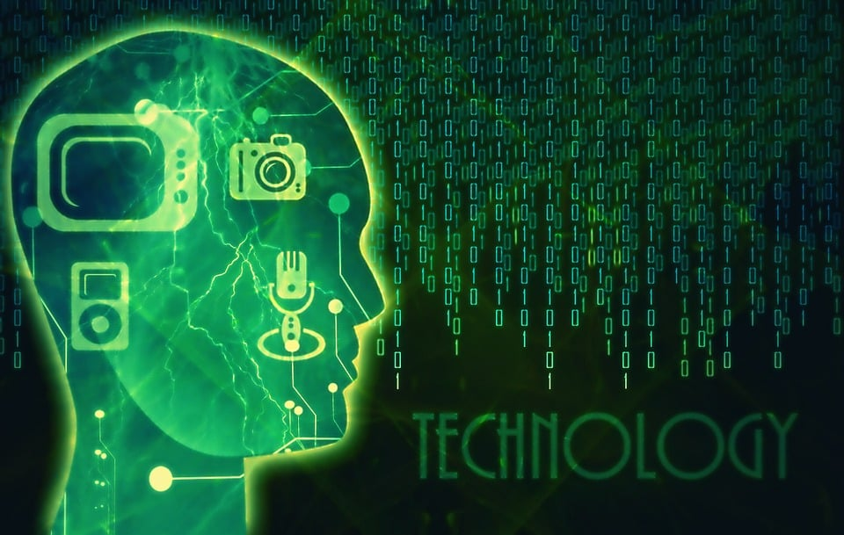
به نام خدا
تاثیر هوش مصنوعی بر آینده کار
صبا کشاورز

Slide 2


تأثیر هوش مصنوعی بر آینده کار
هوش مصنوعی در حال تحول سریع است و آینده کار را به طور چشمگیری تغییر خواهد داد. این فناوری قابلیت های جدیدی را در محیط کار ایجاد می کند و چالش های جدیدی را برای نیروی کار به وجود می آورد.
zp

Slide 3
کاربردهای هوش مصنوعی در محیط کار
تصمیم گیری هوشمند
افزایش بهره وری
خدمات پشتیبانی هوشمند
هوش مصنوعی به مدیران در تجزیه و تحلیل داده ها و اتخاذ تصمیمات بهینه کمک می کند.
با خودکارسازی فرآیندها، هوش مصنوعی می تواند به طور چشمگیری بهره وری را در محیط کار افزایش دهد.
چت بات ها و سیستم های پشتیبانی مبتنی بر هوش مصنوعی می توانند به بهبود تجربه کاربری کمک کنند.

Slide 4

چالش های پیش روی نیروی کار
1
جایگزینی مشاغل
2
مهارت های جدید
خطر از دست دادن شغل به دلیل خودکارسازی و جایگزینی توسط هوش مصنوعی.
نیاز به آموزش و توسعه مهارت های جدید برای تطبیق با نیازهای آینده.
3
عدم امنیت شغلی
4
تعادل کار و زندگی
تغییر سریع در بازار کار ممکن است باعث بی ثباتی و عدم اطمینان شود.
خطر افزایش فشار کاری به دلیل خودکارسازی و انتظارات بیشتر.

Slide 5

نقش مهارت های انسانی در آینده کار
1
خلاقیت
مهارت های خلاق و نوآورانه برای حل مسائل پیچیده و ایجاد راه حل های جدید.
2
هوشیاری
توانایی درک و تفسیر اطلاعات پیچیده و اتخاذ تصمیمات هوشمندانه.
3
همکاری
مهارت های ارتباطی و تعاملی برای همکاری موثر با همکاران و ماشین ها.

Slide 6
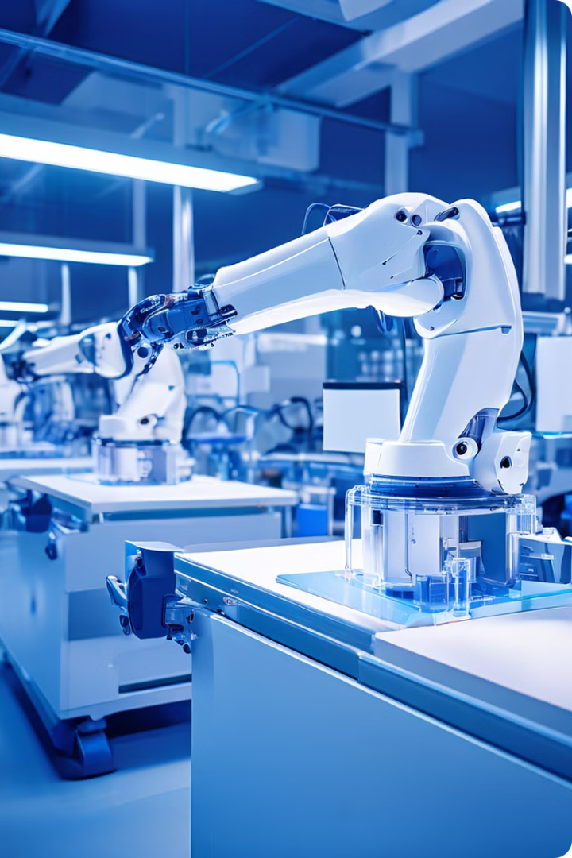
تاثیر خودکارسازی بر مشاغل مختلف
تولید
خدمات مالی
خودکارسازی ممکن است مشاغل کارخانه ای را به طور چشمگیری تغییر دهد.
هوش مصنوعی می تواند در پردازش اسناد، تجزیه و تحلیل داده ها و مشاوره مالی موثر باشد.
خدمات پشتیبانی مشتری
حمل و نقل
چت بات ها و ربات های هوشمند می توانند بخش زیادی از این مشاغل را خودکار کنند.
خودروهای خودران و پهپادها، انتقال و تحویل را به طور چشمگیری خودکار می کنند.

Slide 7




نیاز به بازآموزی و آموزش مداوم
اتوماسیون
افزایش خودکارسازی و هوش مصنوعی در محیط کار.
توسعه مهارت ها
نیاز به آموزش مداوم و توسعه مهارت های جدید.
انطباق پذیری
کارکنان باید خود را با تغییرات سریع تطبیق دهند.

Slide 8




تغییرات در ساختار سازمان ها
ساختار تیمی
سازمان ها به سمت ساختارهای تیمی و چابک حرکت می کنند.
محیط انعطاف پذیر
فضاهای کاری مبتنی بر نیازها و ترجیحات کارکنان طراحی می شوند.
تصمیم گیری مبتنی بر داده
مدیران از داده ها و تجزیه و تحلیل های پیشرفته استفاده می کنند.

Slide 9
فرصت های شغلی جدید
متخصصان هوش مصنوعی
مدیریت اطلاعات
مشاوره و آموزش
طراحی، توسعه و نگهداری سیستم های هوش مصنوعی.
سازماندهی و تجزیه و تحلیل داده های پیچیده برای تصمیم گیری.
کمک به سازمان ها و افراد در انطباق با تغییرات فناورانه.

Slide 10

اخلاق و حریم خصوصی
1
حفاظت از داده ها
2
اخلاق هوش مصنوعی
نگرانی های مربوط به حفاظت از اطلاعات حساس و حریم خصوصی کاربران.
ایجاد اصول و چارچوب های اخلاقی برای استفاده مسئولانه از فناوری.
3
شفافیت و پاسخگویی
لزوم بهبود شفافیت در مورد نحوه استفاده از هوش مصنوعی.

Slide 11

نتیجه گیری
هوش مصنوعی در حال تحول است و آینده کار را به طور اساسی تغییر خواهد داد. این فرصت ها و چالش های جدیدی را برای نیروی کار ایجاد می کند که نیازمند آموزش و انطباق پذیری مداوم است. با این وجود، اگر به درستی مدیریت شود، هوش مصنوعی می تواند منجر به رشد اقتصادی و فرصت های شغلی جدید شود.

